Slide 1

Онлайн-сервисы АО «Татэнергосбыт»
для оплаты жилищно-коммунальных услуг и передачи показаний приборов учета коммунальных ресурсов

Slide 2
Возможности Личного кабинета физических лиц
АО «Татэнергосбыт»

Slide 3
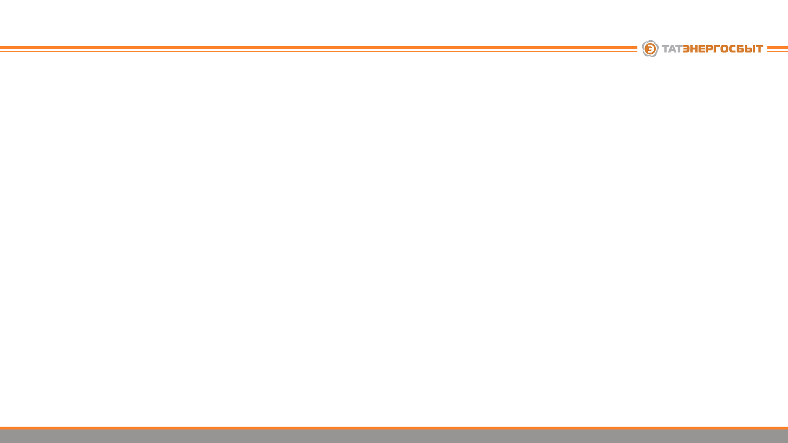
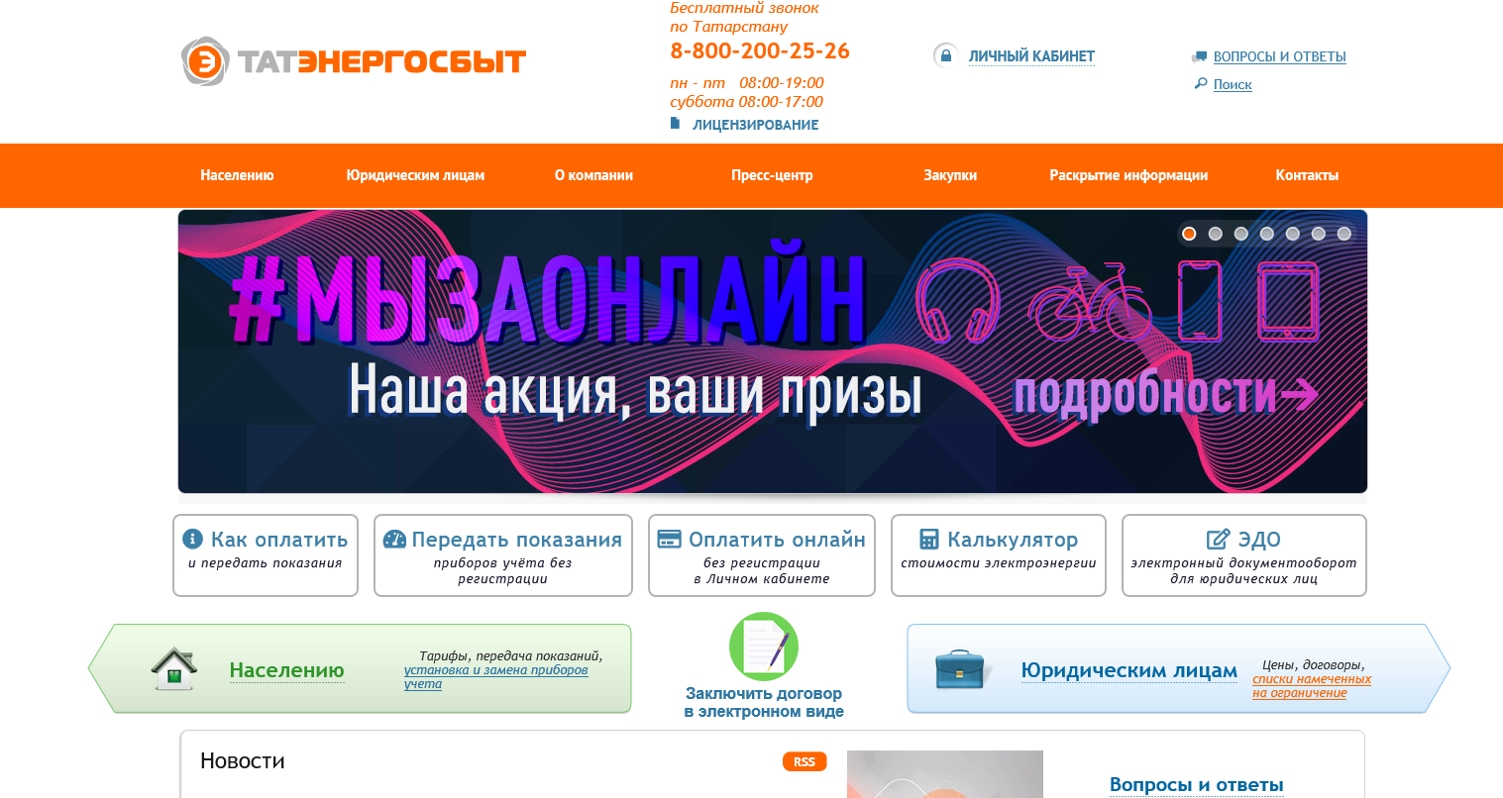
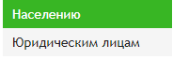
Личный кабинет физических лиц АО «Татэнергосбыт»
Как найти?
На Главной странице сайта tatenergosbyt.ru нажмите на кнопку «Личный кабинет», выберите кнопку
«Населению»

Slide 4
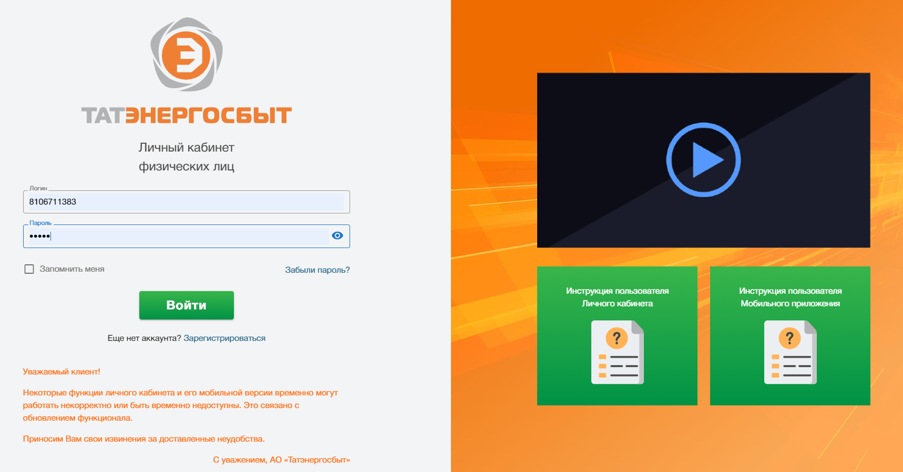
Личный кабинет физических лиц АО «Татэнергосбыт»
Страница авторизации
Если Вы уже зарегистрированы в Личном кабинете АО «Татэнергосбыт», на странице авторизации введите логин и пароль и нажмите на кнопку «Войти»

Slide 5
Личный кабинет физических лиц АО «Татэнергосбыт»
Регистрация нового пользователя
Если вы не зарегистрированы, пройдите процедуру регистрации, нажав на ссылку «Зарегистрироваться»

Slide 6
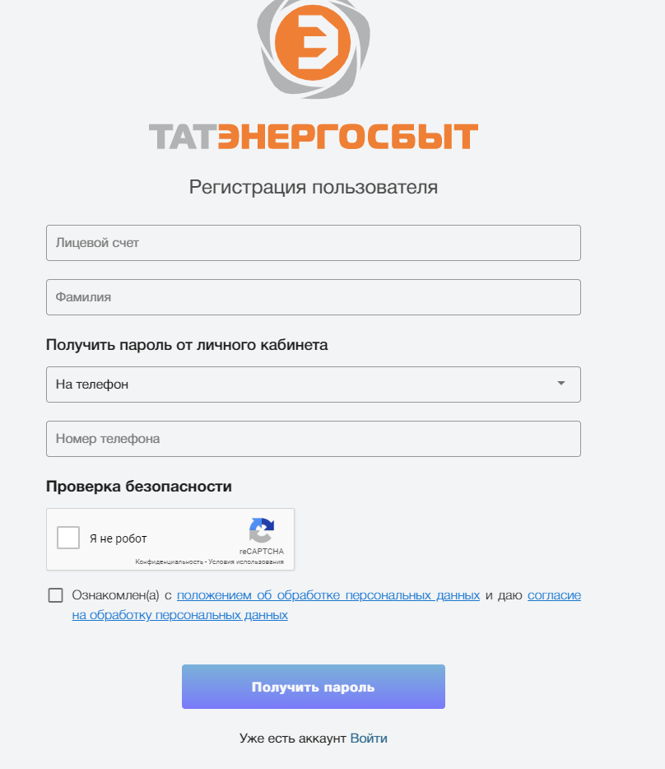
Личный кабинет физических лиц АО «Татэнергосбыт»
Регистрация нового пользователя
На странице регистрации введите:
Номер лицевого счета, указанного в едином платежном документа (счете) на оплату ЖКУ (левый верхний угол)
Фамилию собственника лицевого счета
Выберите способ регистрации: на телефон или через электронную почту
Пройдите систему проверки «Я не робот»
Поставьте галочку об ознакомлении с положением и согласием об обработке персональных данных
Нажмите на кнопку «Получить пароль»
1
2
3
4
5
6

Slide 7
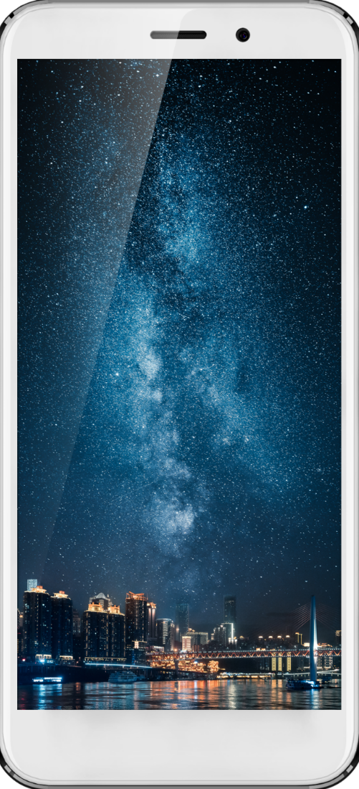
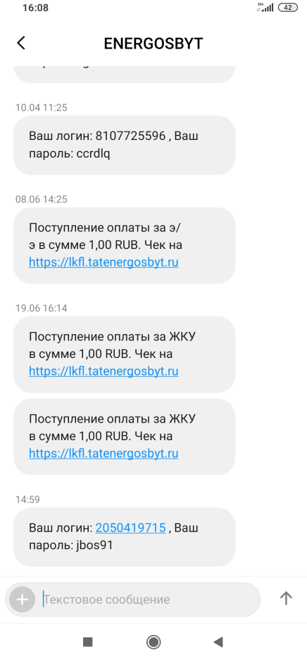
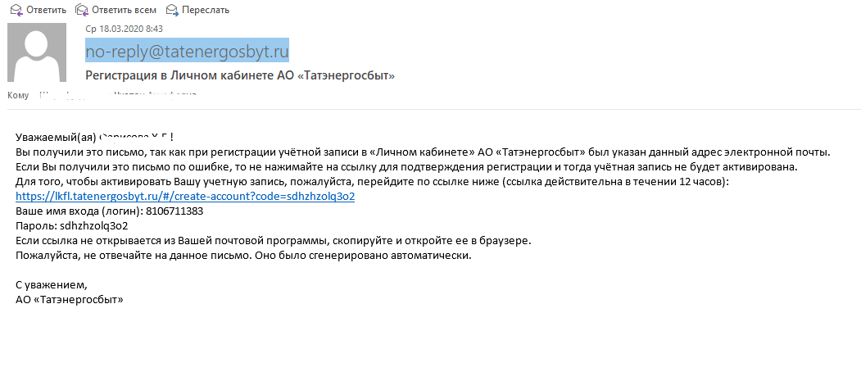
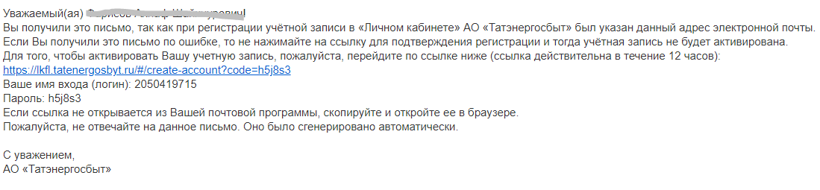
Личный кабинет физических лиц АО «Татэнергосбыт»
Регистрация по номеру телефона или электронной почте
1
2
При регистрации по номеру телефона на указанный телефон будет направлено смс-сообщение с логином и паролем от Личного кабинета
При регистрации по электронной почте на указанную эл. почту будет направлено письмо с логином, паролем и ссылкой, по которой необходимо пройти для регистрации.

Slide 8
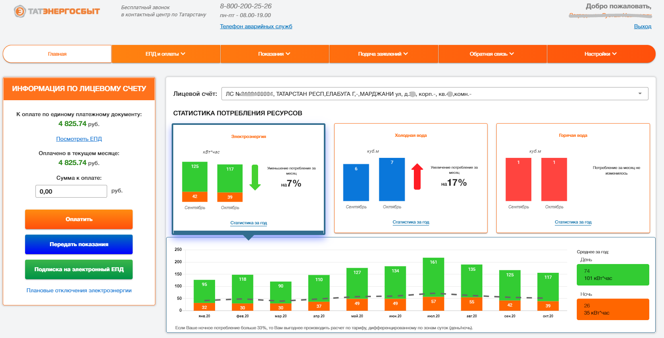
Личный кабинет физических лиц АО «Татэнергосбыт»
Главная страница Личного кабинета

Slide 9
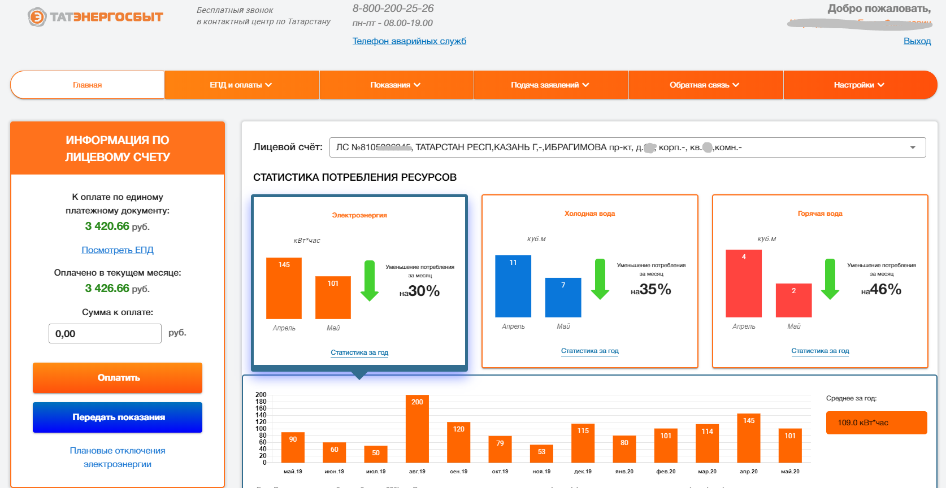
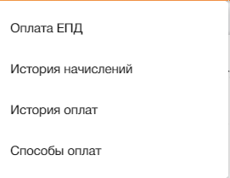
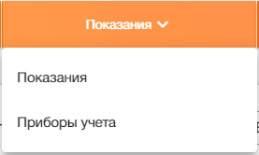
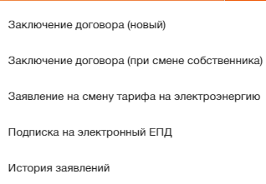
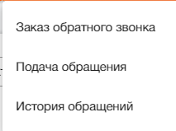
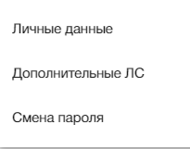
Личный кабинет физических лиц АО «Татэнергосбыт»
Функциональное меню

Slide 10
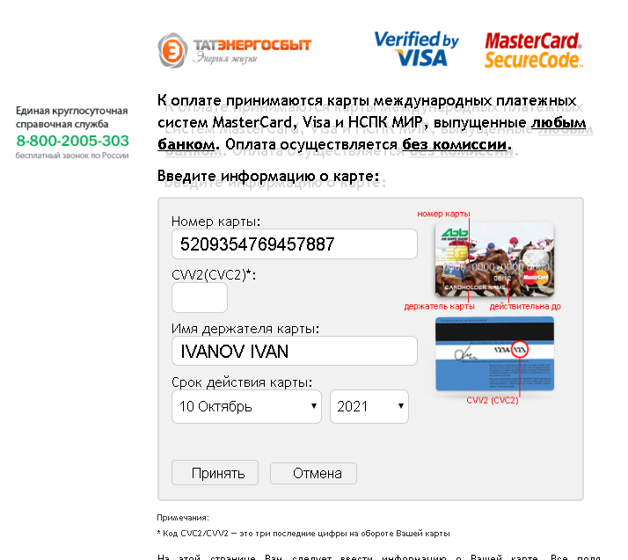
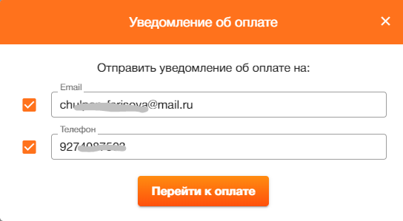
Личный кабинет физических лиц АО «Татэнергосбыт»
Оплата начислений по ЕПД с Главной страницы
1
Оплата без комиссии с платежа с любой банковской карты
2
3
Сумма к оплате корректируется
Выберите и заполните способ получения чека, нажмите на кнопку «Перейти оплате».
В случае, если у вас в «Личных данных» заполнены адрес электронной почты и телефон, они заполняются автоматически
Заполните реквизиты банковской карты и нажмите на кнопку «Принять»
На Главной странице проверьте/введите сумму к оплате нажмите на кнопку «Оплатить»

Slide 11
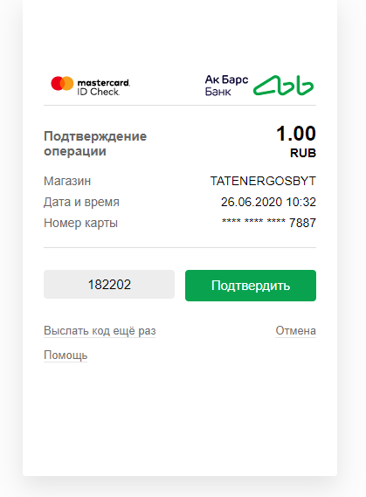
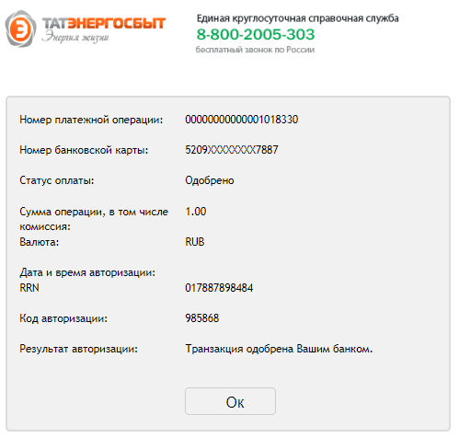
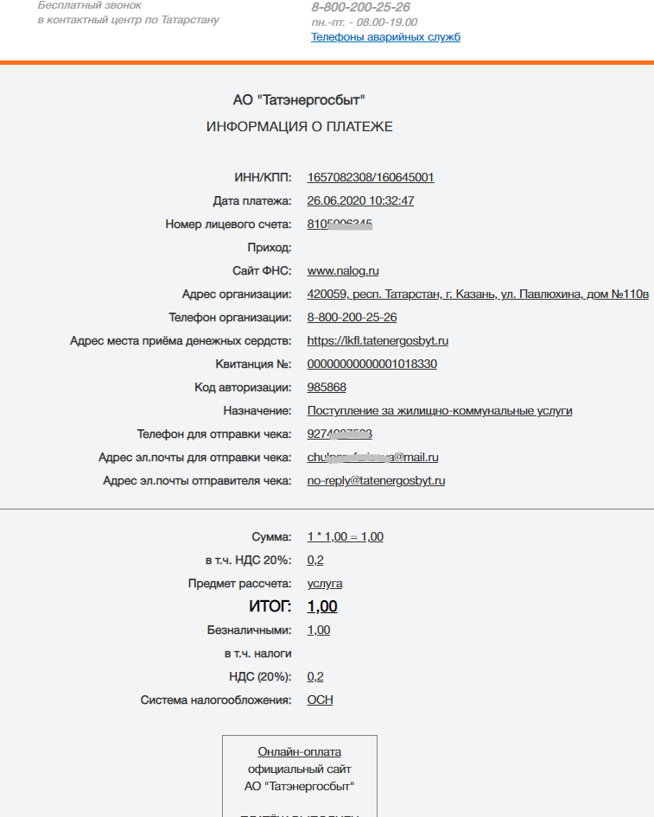
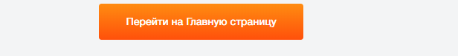
Личный кабинет физических лиц АО «Татэнергосбыт»
Оплата начислений по ЕПД с Главной страницы
4
5
6
На экране появится окно с одобрением банком транзакции. Нажмите на кнопку «Ок»
Введите код из смс и нажмите на кнопку «Подтвердить»
На экране появится информация о платеже (чек об оплате)

Slide 12

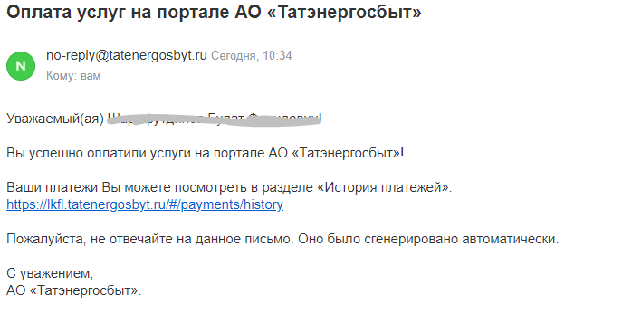
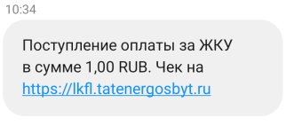
Личный кабинет физических лиц АО «Татэнергосбыт»
Информация о платеже (чек об оплате) направляется на телефон и/или электронную почту

Slide 13
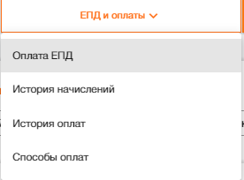
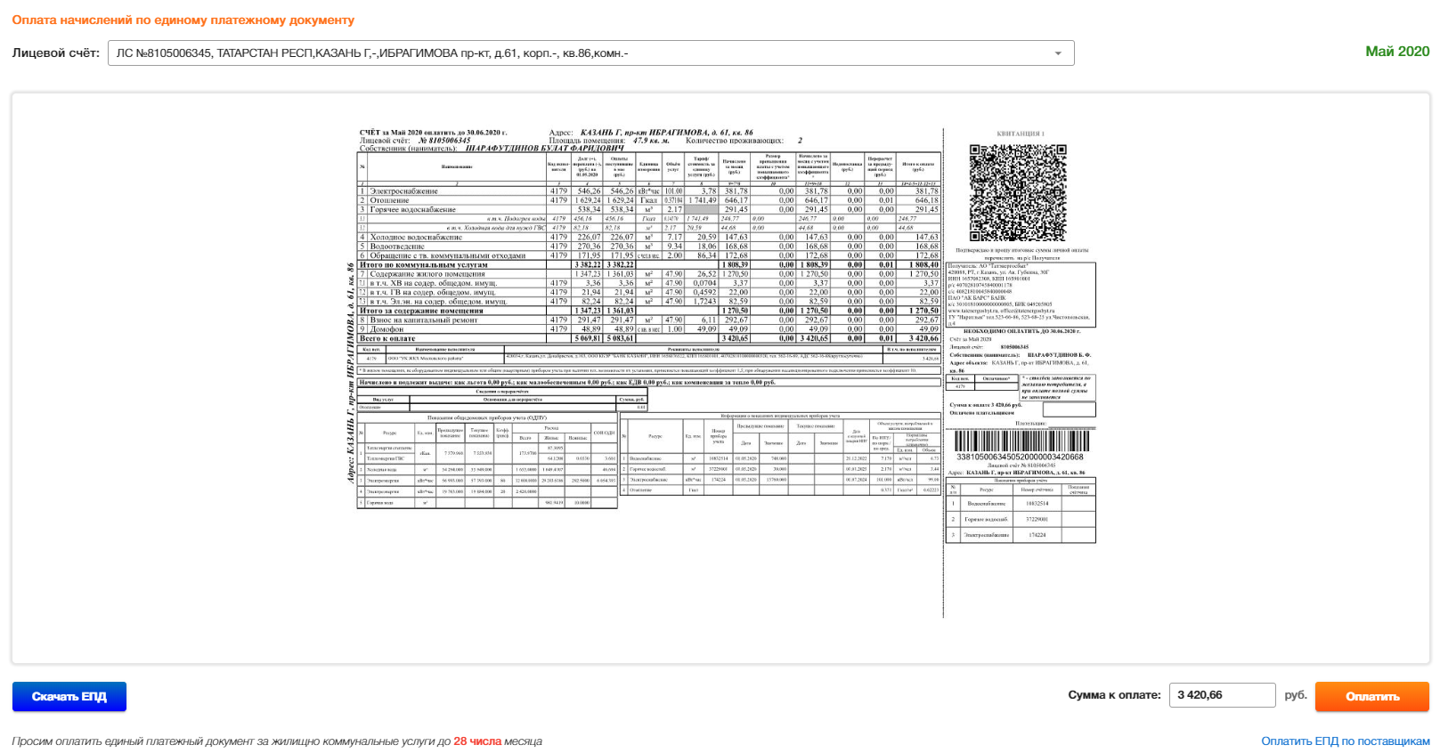
Личный кабинет физических лиц АО «Татэнергосбыт»
Оплата ЕПД по исполнителям услуг
Для оплаты начислений по ЕПД по исполнителям услуг на вкладке «Оплата ЕПД» в нижней правой части нажмите на ссылку «Оплатить ЕПД по поставщикам услуг»

Slide 14
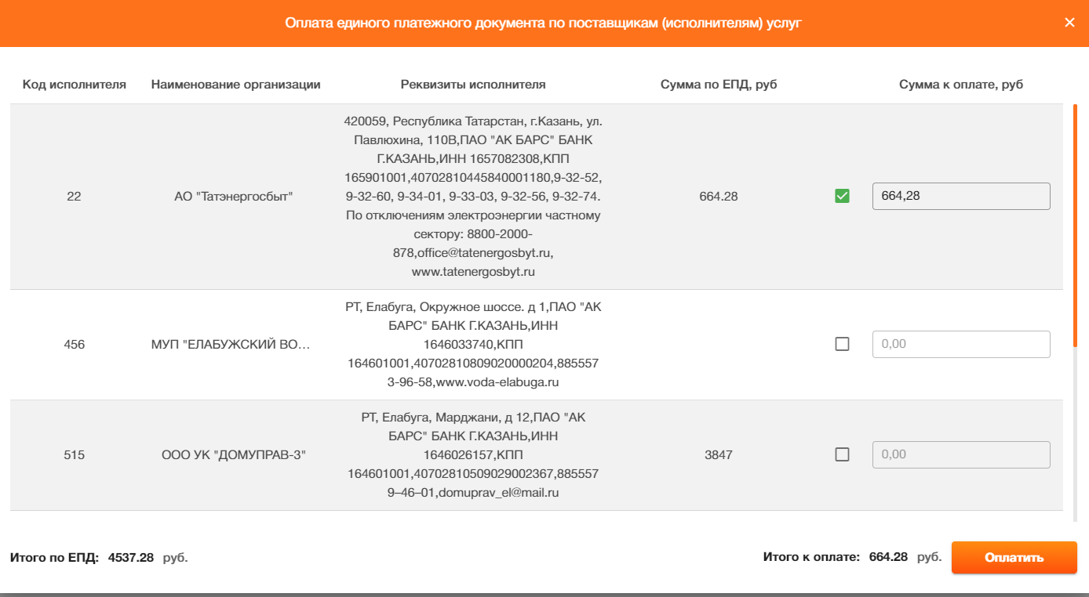
Личный кабинет физических лиц АО «Татэнергосбыт»
Оплата ЕПД по исполнителям услуг
Для оплаты услуг конкретного исполнителя необходимо проставить галочку рядом с суммой к оплате, проверить (изменить) сумму к оплате и удалить «галочки» у других исполнителей и нажать на кнопку «Оплатить»

Slide 15
Личный кабинет физических лиц АО «Татэнергосбыт»
Передача показаний приборов учета коммунальных ресурсов
На страницу передачи показаний приборов учета пройдите нажав на кнопку «Передать показания» или выбрав раздел «Показания» во вкладке «Показания»

Slide 16
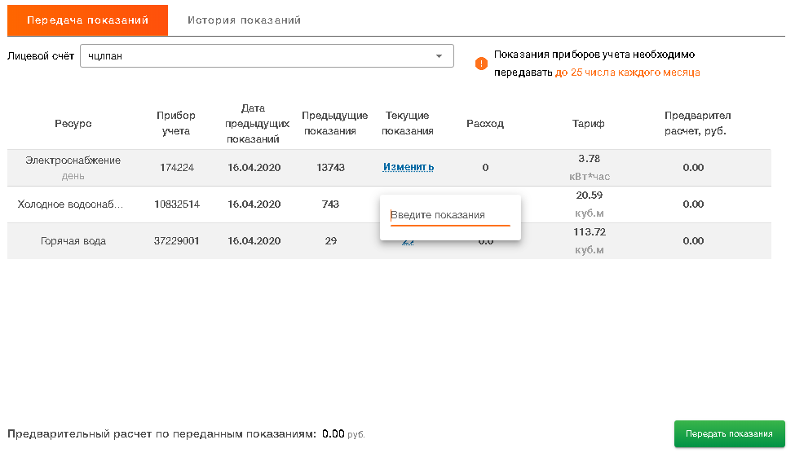
Личный кабинет физических лиц АО «Татэнергосбыт»
Передача показаний приборов учета коммунальных ресурсов
Для передачи показаний приборов учета в столбце «Текущие показания» по строке соответствующего ресурса необходимо нажать на ссылку «Изменить», ввести текущее показание, нажать на кнопку «Enter» и на кнопку «Передать показания».
Переданные показания отобразятся в столбце «Предыдущие показания».

Slide 17
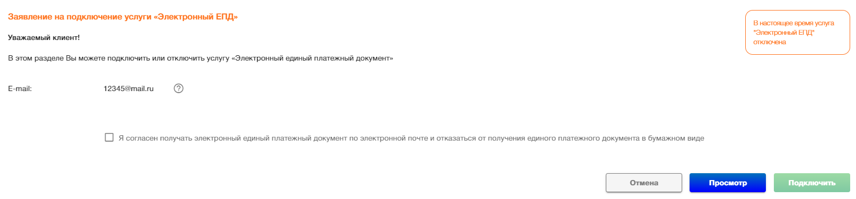
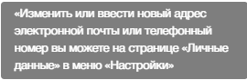
Личный кабинет физических лиц АО «Татэнергосбыт»
Подключение электронного ЕПД
Для подключения электронного ЕПД с отказом от получения на бумажном носителе в разделе «Подписка на электронный ЕПД» во вкладке «Подача заявления» поставьте «галочку» и нажмите на кнопку «Поключить».
Подключить услугу «Электронный ЕПД» можно только 1 раз в течение месяца.

Slide 18
Личный кабинет физических лиц АО «Татэнергосбыт»
Функциональное меню

Slide 19
Возможности Мобильного приложения физических лиц
АО «Татэнергосбыт»

Slide 20
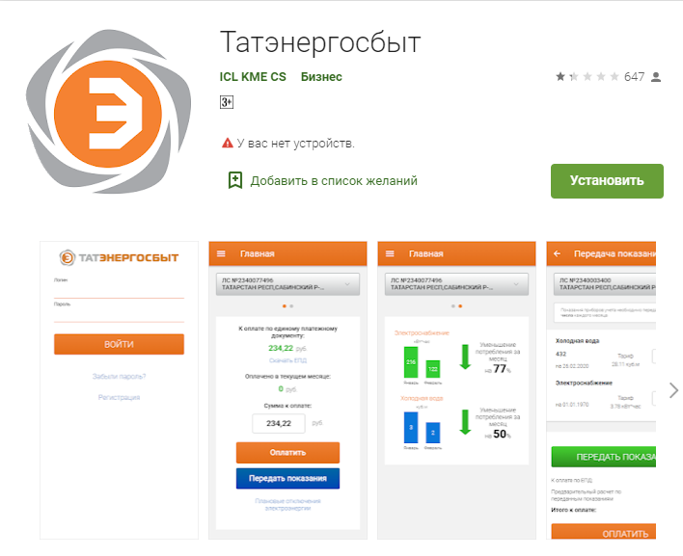
Мобильное приложение физических лиц АО «Татэнергосбыт»
Установка мобильного приложения
Установите мобильное приложение Татэнергосбыт физических лиц, скачав в магазинах приложений App Store или Google Play
Мобильное приложение доступно для скачивания и установки в смартфонах: Android: версия 4.4 и выше и iOS: версия 11.0 и выше

Slide 21
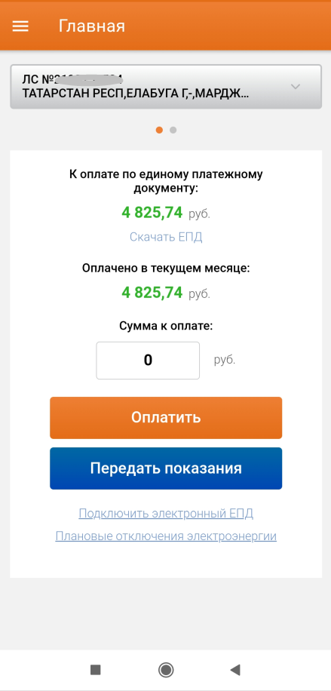
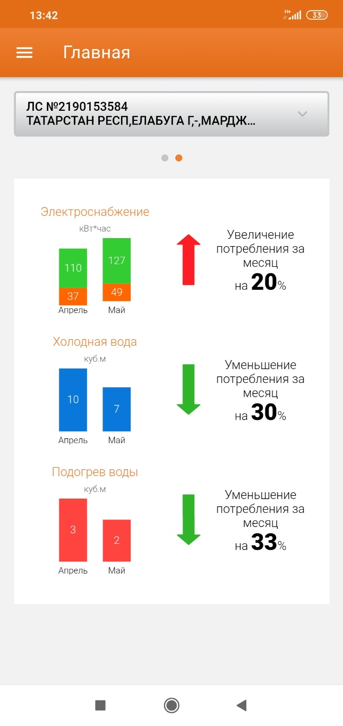
Мобильное приложение физических лиц АО «Татэнергосбыт»
Главная страница
При проведении справа налево по экрану смартфона откроется страница со статистикой потребления коммунальных ресурсов
При входе в мобильное приложение открывается Главная страница

Slide 22
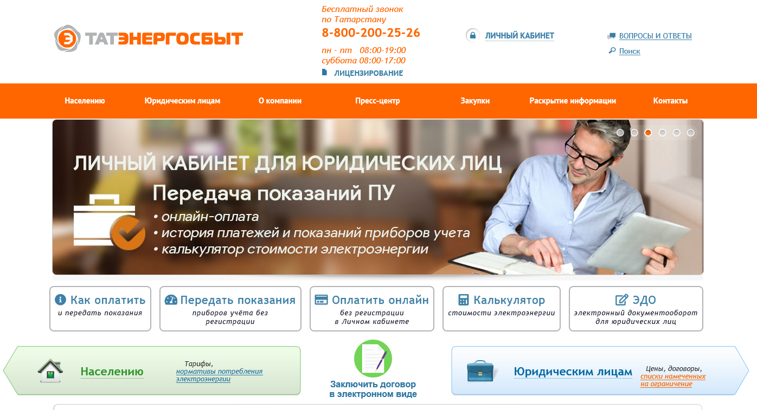
Передача показаний приборов учета на сайте
АО «Татэнергосбыт» без регистрации в Личном кабинете
На Главной странице сайта tatenergosbyt.ru нажмите на кнопку «Передать показания»

Slide 23
Оплата ЖКУ на сайте
АО «Татэнергосбыт» без регистрации в Личном кабинете
На Главной странице сайта tatenergosbyt.ru нажмите на кнопку «Оплатить онлайн»

Slide 24
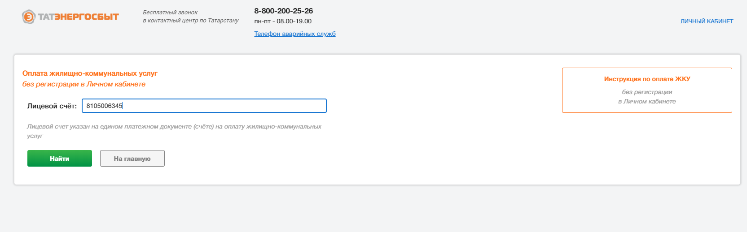
Оплата ЖКУ на сайте
АО «Татэнергосбыт» без регистрации в Личном кабинете
На открывшейся странице введите номер лицевого счета и нажмите на кнопку «Найти»

